Slide 1
ХАМОМИЛЛА ПАХУЧАЯ
Ромашка пахучая
(Matricaria discoidea)
Челябинск, 2021

Slide 2
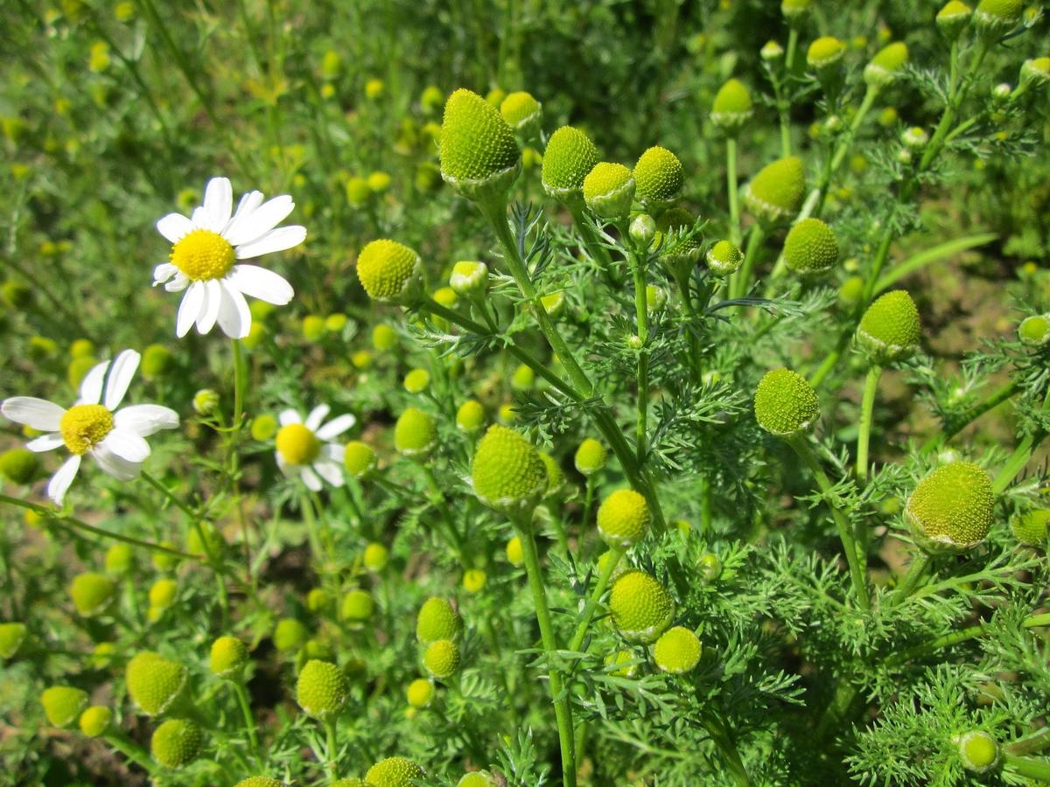
Ромашка пахучая
Ромашка пахучая (Matricaria discoidea)- травянистое растение; вид рода Ромашка семейства Астровые, или Сложноцветные. Народное название - топтун, потому что растёт вдоль тропинок.

Slide 3
Ботанические особенности
Невысокий травянистый однолетник семейства астровые, или сложноцветные.
К почве нетребовательна, очень светолюбива; часто растет как сорняк вдоль дорог и железнодорожных путей, на пустырях и свалках, во дворах возле домов. Кустики приземистые, хорошо облиственные. Характерная особенность — сильный аромат.
Внешне ромашка пахучая — довольно невзрачное растение. У нее нет привычных белых язычковых цветков, на концах разветвленных побегов сидят некрупные плотные зелено-желтые корзинки, которые и используются в качестве лекарственного сырья. Цветоложе полое, как и у ромашки аптечной.

Slide 4
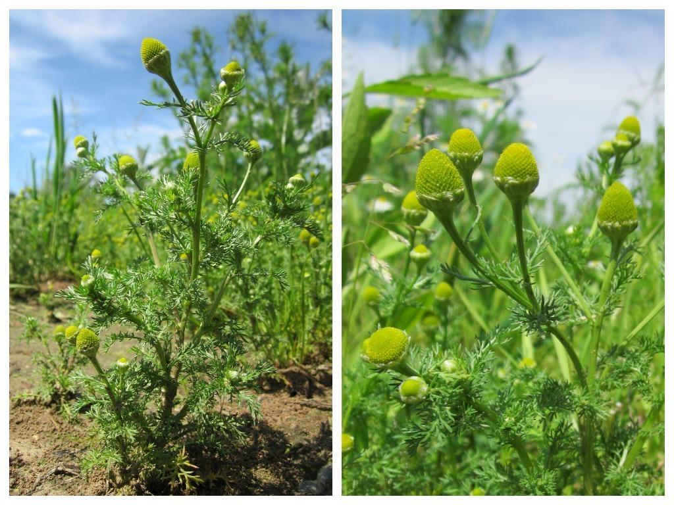
Полезные свойства
В народной медицине и домашней косметике ромашка пахучая используется исключительно в качестве наружного средства. Сушеное сырье применяют для приготовления отваров, настоев и припарок.
Ванны с отваром ромашки пахучей рекомендуются при раздражениях, сыпях, покраснении на коже

Slide 5
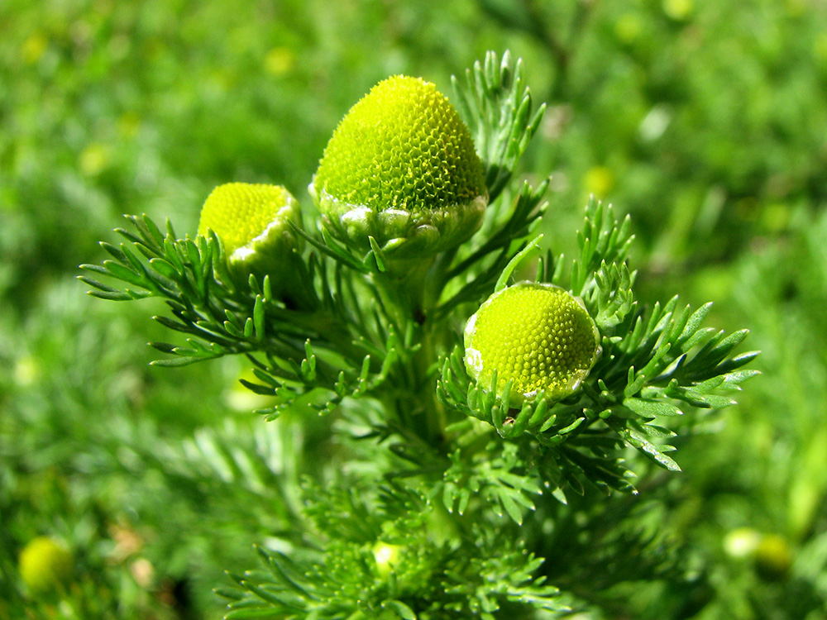
Заготовка лекарственного сырья
Собирают только корзинки, без цветоносов. Заготовку ведут в начале цветения, до образования семян. Сушат, рассыпав тонким слоем в тени под навесом или в хорошо проветриваемом помещении, при температуре не выше +40 градусов. Срок хранения сушеного сырья — до 1 года.

Slide 6
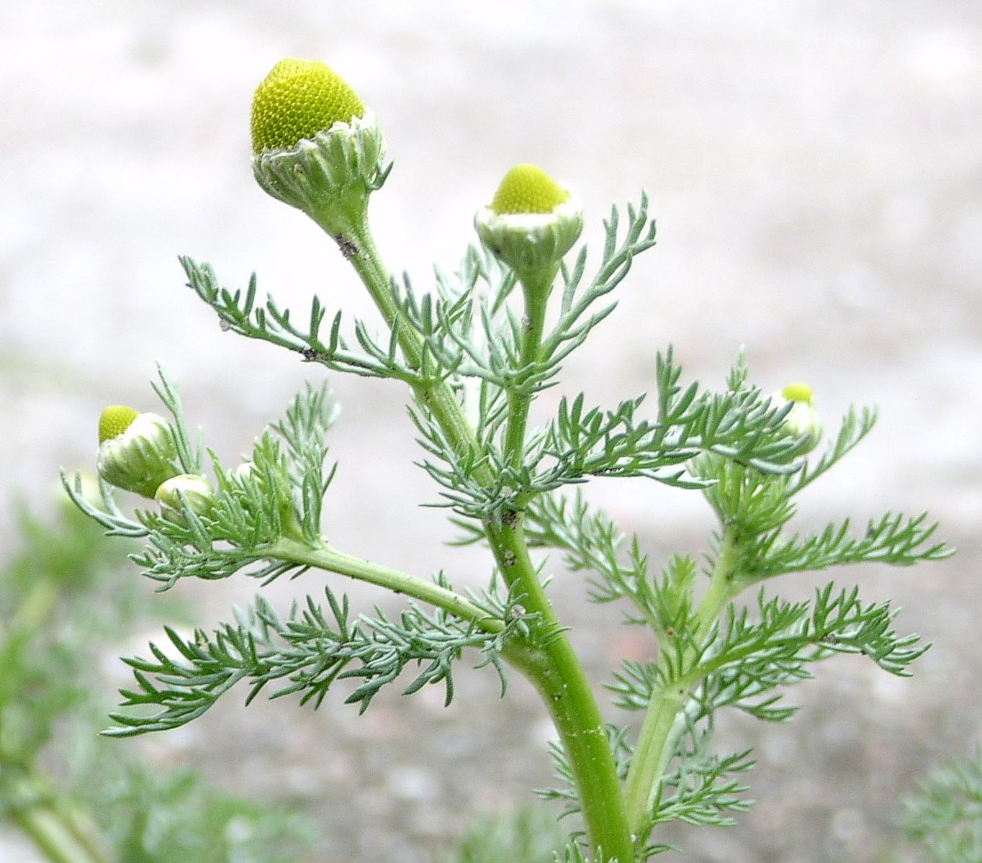
Противопоказания к применению
Ромашка пахучая может вызывать аллергическую реакцию (кожные высыпания, покраснения, зуд; возможны дыхательные спазмы, отек слизистых). Перед первым применением растения в лечебных целях убедитесь в отсутствии противопоказаний.

